Slide 1


Slide 2
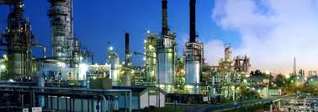
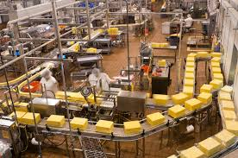
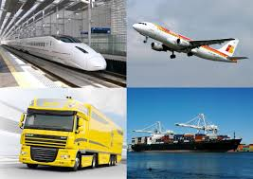
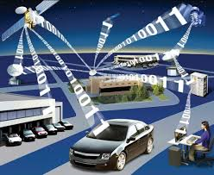
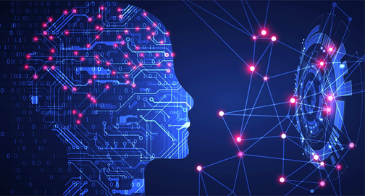

Decisiones bajo incertidumbre Optimización aplicada a Inteligencia artificial
Universidad Nacional de Colombia
Sede Medellín
Profesora: Patricia Jaramillo A. Ph.D

Slide 3
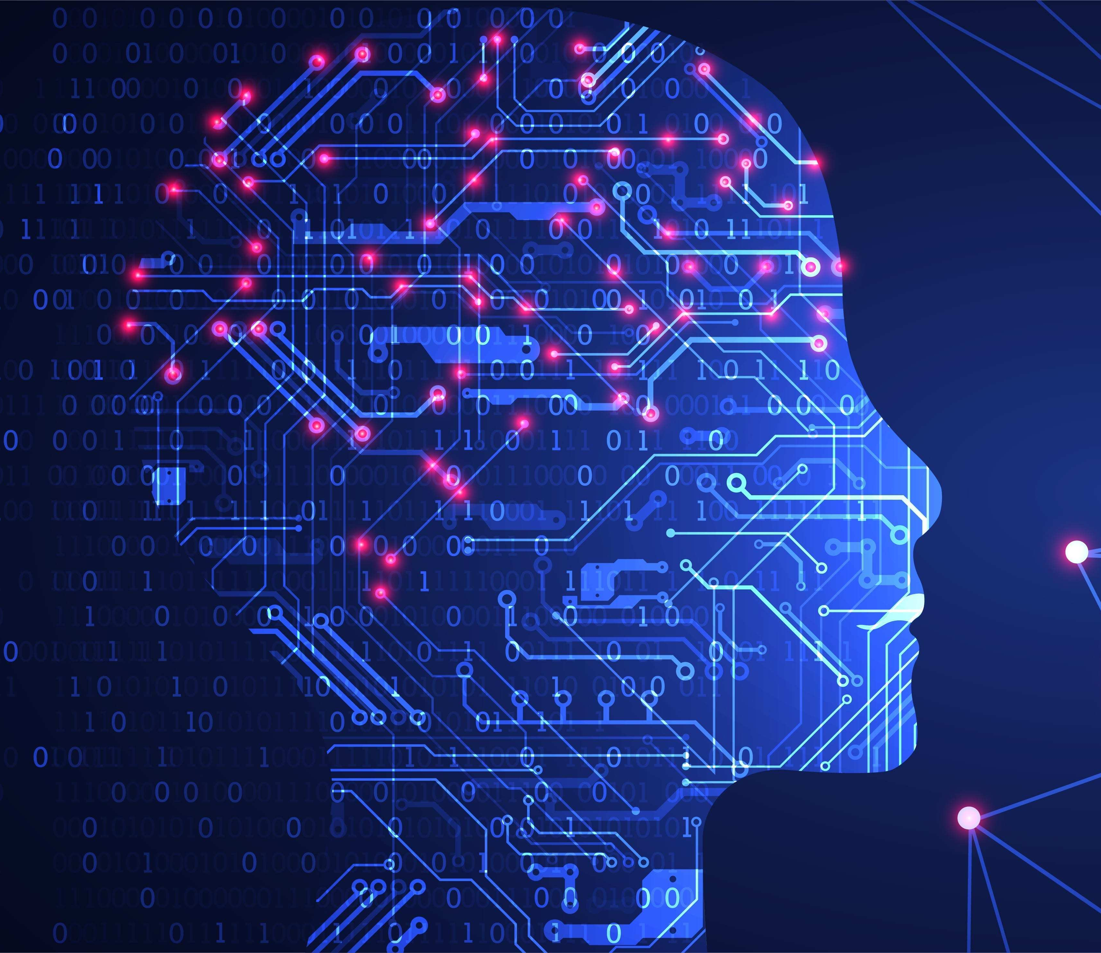
Objetivo del curso
Al finalizar este curso el estudiante estará en capacidad de formular y resolver problemas complejos de optimización de sistemas, como entrenamiento de herramientas de aprendizaje de máquina, entre otros, aplicando técnicas analíticas y computacionales, para la toma efectiva de decisiones.

Slide 4
Programa
Introducción, Qué es la optimización y su papel en IA
2. Principales retos de optimización en IA:
Entrenamiento supervisado
Diseño de la estructura del modelo (hiper parámetros).
Decisiones sobre un sistema para lograr objetivos.
3. Optimización para entrenamiento en IA
en Redes neuronales
En árboles de clasificación
En Clusterización
En Asociaciones
Otros
4. Funciones de desempeño
Minimización de error
Maximizacion de similaridad
Maximización de casos acertados
Otras
5. Dificultades en la optimización en IA
No convexidad
No continuidad
Alta no linealidad
Gran escala: alta número de variables de decisión

Slide 5
Programa
6. Métodos de optimización basados en gradiente
De orden 0
Gradiente descendente
SGD Gradiente descendiente estocástico
Momentum NAG
Otros
7. Métodos de optimización Metaheurísticos
Computación evolutiva
PSO
Otros
8. Conclusiones

Slide 6
Evaluación
Actividad | valor
Talleres en clase | 25%
Diseño de modelo (parejas) | 15%
Problema de entrenamiento 1 (personal) | 10%
Problema de entrenamiento 2 (personal) | 10%
Problema de optimización de otros sistemas (personal) | 15%
Caso de aplicación encontrado en literatura técnica (personal) | 10%
Desarrollo de aplicación propio (2 est.max) | 15%

Slide 7
Analítica es el proceso científico de analizar y transformar datos con el fin de hacer decisiones óptimas. Hace uso intensivo de datos, estadística y análisis cuantitativo, modelos predictivos y explicativos para dar soporte al proceso de toma de decisiones.
Introducción

Slide 8
Proceso para la toma de decisiones
Tomar visiones del sistema y extraer datos.
Analizar los datos
Identificar patrones, pronosticar lo que puede pasar en el futuro a partir de los datos del pasado
Diseñar un modelo matemático para analizar y entender el problema
Tomar decisiones mediante modelos de optimización y simulación

Slide 9
Aprendizaje
Es un puente entre datos y decisiones.
Permite predecir mejor y asi disminuir la incertidumbre ante las decisions.
Los datos no tienen una valor intrínsico- solo tienen valor cuando afectan las decisiones.
Aprendizaje Accionable: aprendizaje que tiene potencial para afectar una decision

Slide 10
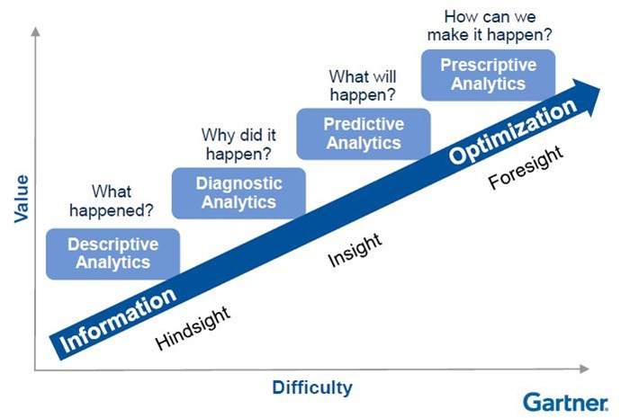
Categorización de métodos analíticos
Análisis descriptivo: evalúa lo que sucedió en el pasado.
Herramientas: Data, análisis descriptivo, data visualización
Análisis predictivo: técnicas que usan los datos del pasado para inferir escenarios futuros:
Herramientas: regresión, redes neuronales, optimización, series de tiempo, data mining,
Análisis prescriptivo: técnicas que, a partir de los anteriores análisis, indican cuál es el mejor curso de acción
Herramientas: simulación, optimización, análisis de decisión

Slide 11
Nos enfocaremos principalmente en el Análisis predictivo:
Ejemplo, entrenamiento supervisado
Pero también en el Análisis Pescriptivo:
A partir de patrones identificados y predicciones, cuáles decisiones óptimas tomar

Slide 12
Áreas de aplicación
Sectores de tecnología, de negocios, de gobierno, de salud y de bienestar.
útil para maximizar beneficios, eficiencia y ventas mejorando la probabilidad de éxito en casos como:
Cuáles clientes son mas propensos a comprar un producto dado con base en su comportamiento pasado?
Cuál puede ser el mejor precio de un producto para ofrecerle a ciertos clientes para que lo compren masivamente?
Cuál película ofrecerle al cliente?
Empresas como Netflix, Amazon, Google, IBM, GE, Fedex, Alibaba, Shell, American Airlines, etc hacen uso frecuente de herramientas de IA y analítica para resolver problemas importantes y alcanzar ventajas competitivas.

Slide 13
La armadas hacen uso de IA para identificar posibles focos de atentados y así planean la entrega de suministros y estrategias de lucha contra el terrorismo.
Las aerolíneas hacen pronósticos de demanda y así, programan vuelos, tripulaciones o asignan precios según fecha de compra, para garantizar cobertura, minimizar sus costos o maximizar ingresos.
Agencias identifican poblaciones más vulnerables, y así hacen planeación de ayudas ante desastres para repartir medicinas o comidas eficientemente.

Slide 14
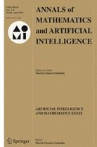
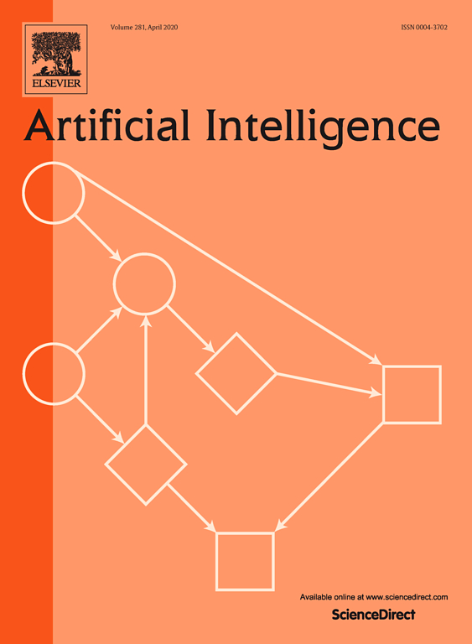
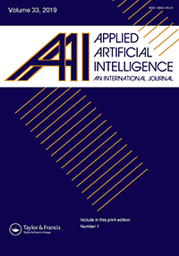



Revistas

Slide 15
Conferencias interesantes TED
https://www.youtube.com/watch?v=vLo7EywWqc4
https://www.youtube.com/watch?v=znq3ql6wqnE
https://www.youtube.com/watch?v=Noa_PYs2YoI
https://www.youtube.com/watch?v=0bhgasXVSH8
https://www.youtube.com/watch?v=1iqh1B1OZAg
https://www.youtube.com/watch?v=AaoM5XhdnG0
https://www.youtube.com/watch?v=glpfvD5G64c
https://www.ted.com/talks/fei_fei_li_how_we_re_teaching_computers_to_understand_pictures?language=es

